Slide 1
KHỞI ĐỘNG
Xếp các thuật ngữ ở cột A vào lĩnh vực khoa học phù hợp ở cột B.
A. Thuật ngữ |  | B.Lĩnh vực khoa học
1. danh từ, động từ, tính từ, chủ ngữ, vị ngữ |  | a. toán học
2. số tự nhiên, số hữu tỉ, phân số, góc vuông |  | b. hóa học
3.hệ thần kinh, lưỡng cư, tế bào, vi khuẩn |  | c. ngôn ngữ học
4.đơn chất, kim loại, phi kim, hóa trị |  | d. vật lí học
5.dao động, tần số, vận tốc, diện tích |  | e. sinh học

Slide 2
KHỞI ĐỘNG
A. Thuật ngữ |  | B.Lĩnh vực khoa học
1. danh từ, động từ, tính từ, chủ ngữ, vị ngữ |  | a. toán học
2. số tự nhiên, số hữu tỉ, phân số, góc vuông |  | b. hóa học
3.hệ thần kinh, lưỡng cư, tế bào, vi khuẩn |  | c. ngôn ngữ học
4.đơn chất, kim loại, phi kim, hóa trị |  | d. vật lí học
5.dao động, tần số, vận tốc, diện tích |  | e. sinh học
- Khái niệm thuật ngữ: là các từ ngữ biểu thị khái niệm khoa học, công nghệ; thường được dùng trong các văn bản khoa học, công nghệ.

Slide 3
KHỞI ĐỘNG
- Đặc điểm của thuật ngữ:
+ Thuật ngữ hầu như chỉ có một nghĩa và không mang sắc thái biểu cảm, tức là không biểu thị thái độ, tình cảm của người sử dụng.
+ Thuật ngữ cũng có những đặc điểm rất riêng của nó đó là không mang tính hình tượng mà nội dung biểu thị là đặc trưng giải thích của thuật ngữ đó.
A. Thuật ngữ |  | B.Lĩnh vực khoa học
1. danh từ, động từ, tính từ, chủ ngữ, vị ngữ |  | a. toán học
2. số tự nhiên, số hữu tỉ, phân số, góc vuông |  | b. hóa học
3.hệ thần kinh, lưỡng cư, tế bào, vi khuẩn |  | c. ngôn ngữ học
4.đơn chất, kim loại, phi kim, hóa trị |  | d. vật lí học
5.dao động, tần số, vận tốc, diện tích |  | e. sinh học

Slide 4
BÀI 10: VĂN BẢN THÔNG TIN
THỰC HÀNH TIẾNG VIỆT
THUẬT NGỮ
Notes:
Trong phần khởi động, chúng ta được tiếp cận một số kiến thức về thuật ngữ. Mặc dù mang ý nghĩa đặc biệt và tính khoa học, nhưng thuật ngữ vẫn nằm trong hệ thống ngôn ngữ chung, vì vậy thuật ngữ được sử dụng rộng rãi, phổ biến trong cuộc sống hàng ngày. Để hiểu thêm về nội dung này, chúng ta cùng tham gia buổi học ngày hôm nay.

Slide 5

1, Bài tập 2:
PHIẾU HỌC TẬP SỐ 1
Câu | Thuật ngữ | Lĩnh vực khoa học tương ứng
a
b
c
d
e
Tìm và xếp các thuật ngữ vào lĩnh vực khoa học phù hợp, hoàn thành PHT số 2 theo nhóm cặp.

Slide 6
Câu | Thuật ngữ | Lĩnh vực khoa học tương ứng
a | Oxit, hợp chất, nguyên tố, oxi, oxit axit, oxit bazơ | hóa học
b | Trùng roi, đơn bào, tự dưỡng, thực vật, dị dưỡng, động vật | sinh học
c | tam giác, góc nhọn, tam giác nhọn, góc tù, tam giác tù. | toán học
d | Cường độ dòng điện, hiệu điện thế, đoạn mạch nối tiếp, đoạn mạch song song | vật lí học
e | từ đơn, từ, tiếng, từ phức | ngôn ngữ học

Slide 7
2, Bài tập 3:
PHIẾU HỌC TẬP SỐ 2
Câu | Nhóm | Yếu tố cụ thể
a | Chỉ đặc điểm cấu tạo của sự vật: | (xuồng) ba lá,...
b | Chỉ cách vận hành của sự vật: | (xuồng) chèo,...
c | Chỉ công dụng của sự vật: | (ghe) câu,...

Slide 8
PHIẾU HỌC TẬP SỐ 2
Câu | Nhóm | Yếu tố cụ thể
a | Chỉ đặc điểm cấu tạo của sự vật: | (xuồng) ba lá, năm lá, tam bản, độc mộc
b | Chỉ cách vận hành của sự vật: | (xuồng) chèo, máy
c | Chỉ công dụng của sự vật: | (ghe) câu, cào tôm

Slide 9
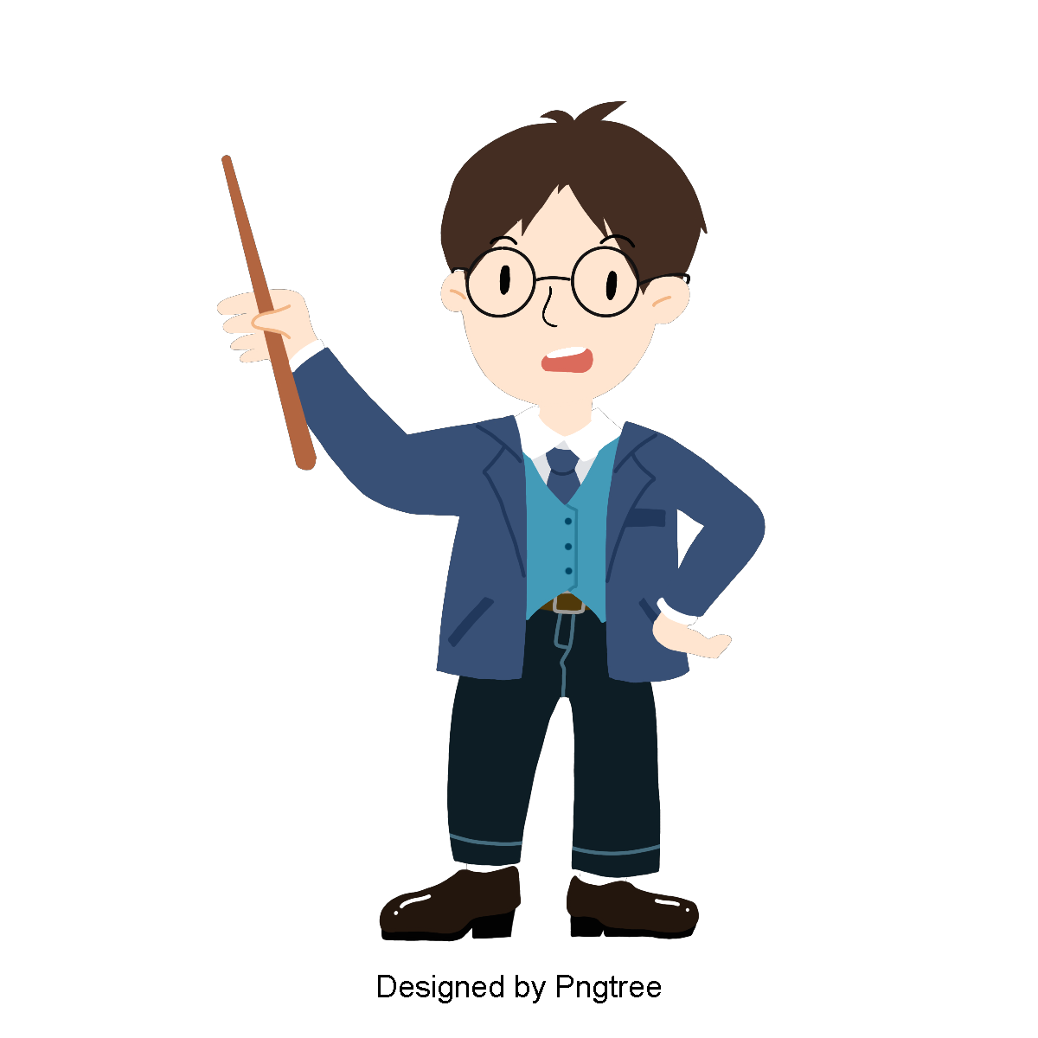
3, Bài tập 4:
Viết một đoạn văn (khoảng 5-7 dòng) giới thiệu khái quát về các từ loại hoặc các thành phần câu em đã học. Chỉ ra một thuật ngữ được sử dụng trong đoạn văn.

Slide 10

Các thành phần câu được chia làm hai loại: thành phần chính (vị ngữ, chủ ngữ) và thành phần phụ (trạng ngữ). Vị ngữ là một trong hai thành phần chính của câu, chỉ hành động, trạng thái, đặc điểm của sự vật nêu ở chủ ngữ; trả lời cho các câu hỏi: Làm gì?, Làm sao?, Như thế nào?, hoặc Là gì?. Chủ ngữ là một trong hai thành phần chính của câu, chỉ sự vật, hiện tượng có hành động, trạng thái, đặc điểm nêu ở vị ngữ, trả lời cho các câu hỏi: Ai?, Cái gì?, Con gì?. Trạng ngữ là thành phần phụ trong câu, chỉ bối cảnh của sự việc nêu trong câu và thường trả lời cho các câu hỏi: Khi nào?, Ở đâu?, Vì sao?, Để làm gì?, Bằng gì?, Như thế nào?.
(SGV Cánh diều)
Notes:
Thuật ngữ thuộc lĩnh vực ngôn ngữ: Chủ ngữ, vị ngữ, trạng ngữ...

Slide 11
Cảm ơn

